Slide 1
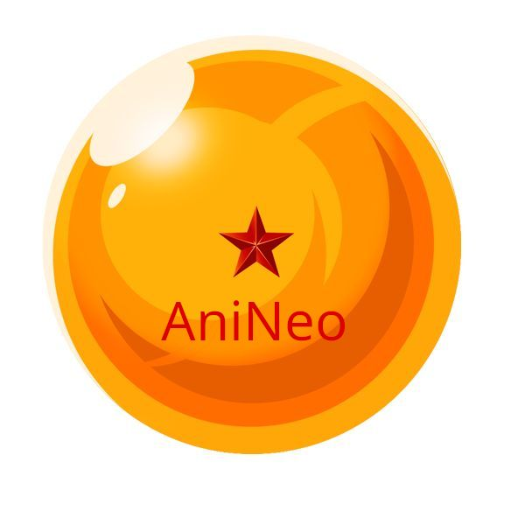
AniNeo
DAW 2º
Neo Armada Montero

Slide 2
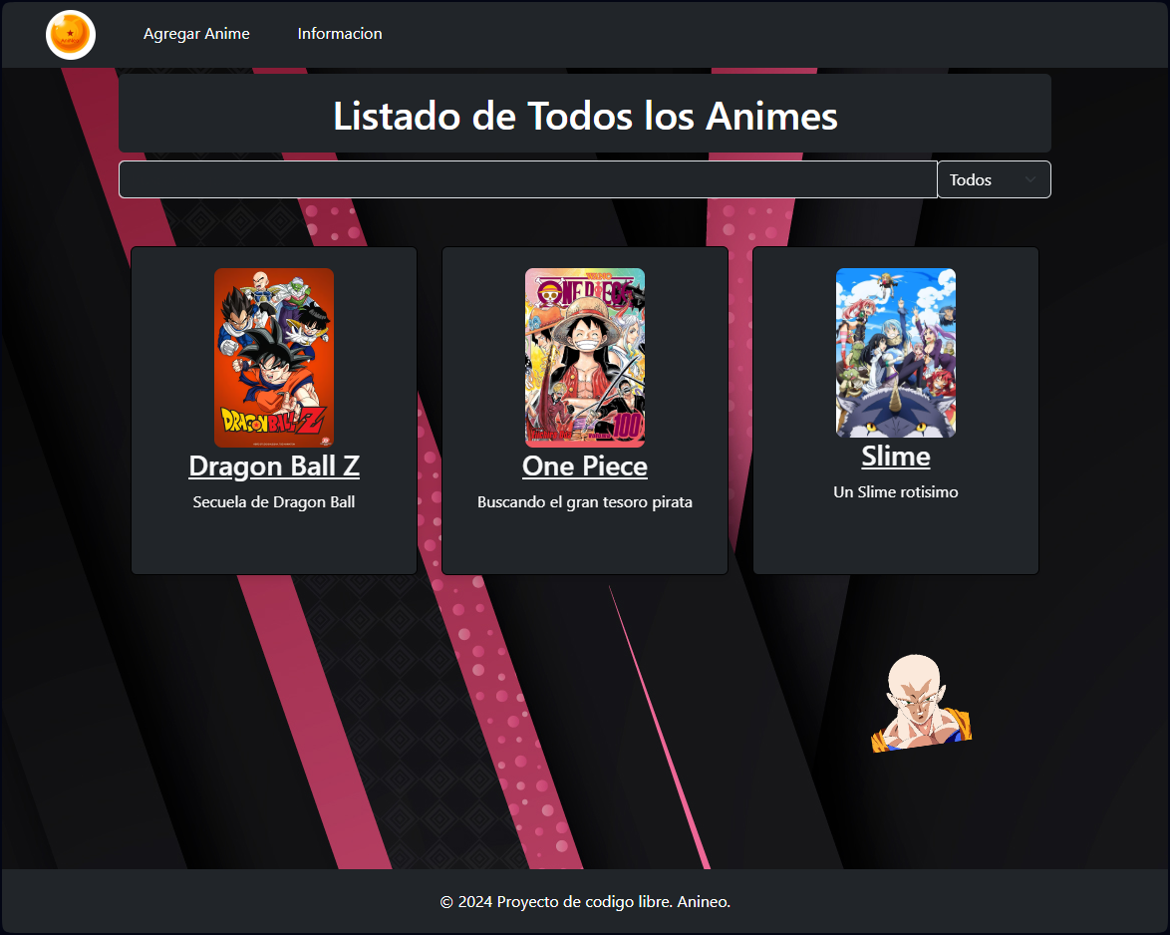
Presentación General
App que lista una serie de animes guardados en la base de datos, los cuales pueden ser creados por cualquier usuario, y estos animes se pueden valorar por cualquier usuario sin necesidad de usar complicadas cuentas de usuario, fácil y rápida de usar.

Slide 3




Herramientas de Software
Visual Studio Code
Angular
NestJS
Docker

Slide 4
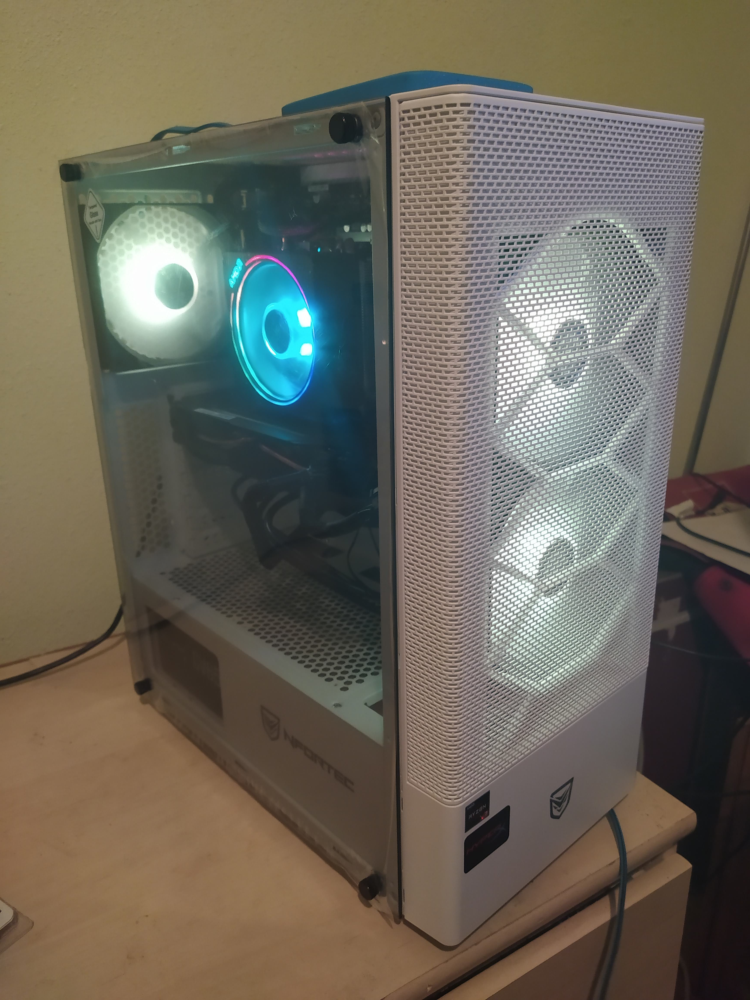
Herramientas de Hardware
Mi Ordenador
Monitor
Teclado y Raton

Slide 5
Arquitectura Principal
Base de datos: Docker con MariaDB
Api: NestJS
App: Angular

Slide 6

Estructura principal de BD
Tabla "Genero":
Campos:
id (clave primaria)
Nombre
Descripción
Tabla "Anime":
Campos:
id (clave primaria)
Nombre
Descripción
En_Emisión (booleano o enum: sí/no)
Año
Genero_id (clave foránea referenciando el id de la tabla "Genero")
Tabla "Comentarios":
Campos:
id (clave primaria)
Anime_id (clave foránea referenciando el id de la tabla "Anime")
Usuario
Tipo (podría ser una enumeración para indicar el tipo de comentario, como "positivo", "negativo",)
Comentario

Slide 7
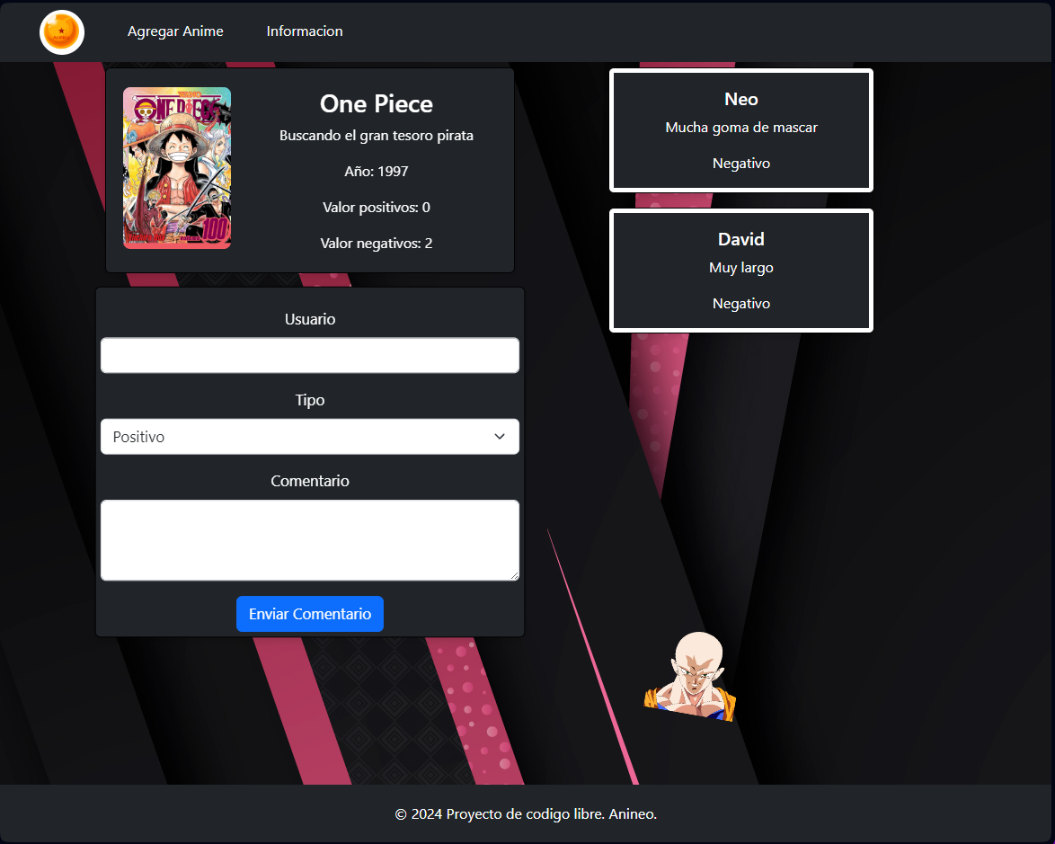
Funcionalidades destacadas
Fácil uso, y proyecto de GitHub preparado para ser levantado de manera muy sencilla.

Slide 8
Posible desarrollo posteriores
Crear una versión alterna con la funcion de logearse en la app, aunque contradice la idea de ser muy facil de usar, ademas de divertida por la capacidad de su uso en entretenimiento sin la capacidad de saber quién ha comentado que.

Slide 9
Recursos bibliográficos y de internet.
ChatGPT
MiduDev
AngularYA
Microsoft Compilot

Slide 10

Agradecimientos

